Slide 1
Nói và nghe (t4)

Slide 2
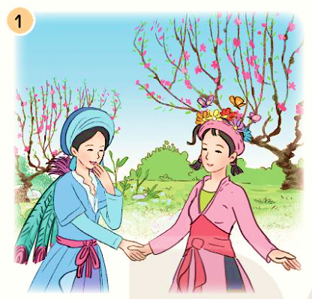
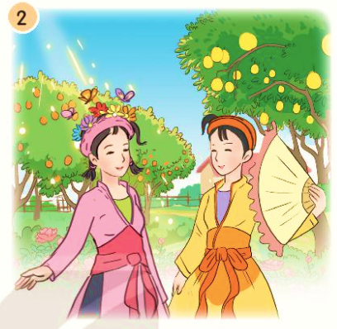
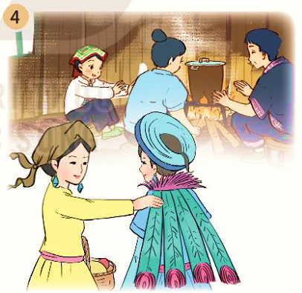
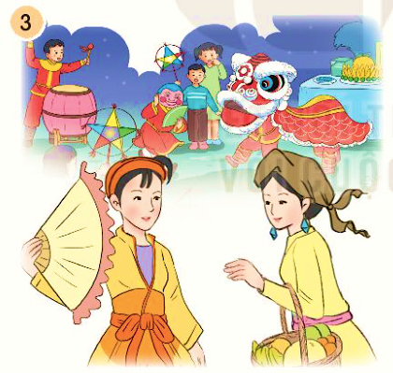
Chuyện bốn mùa

Slide 3
Nàng tiên mùa đông nói gì với nàng tiên mùa xuân?
Theo nàng Xuân, vườn cây vào mùa hạ như thế nào?
Nàng tiên mùa hạ nói gì về nàng tiên mùa thu?
Nàng tiên mùa thu thủ thỉ với nàng tiên mùa đông điều gì?

Slide 4
Kể lại từng đoạn của câu chuyện
Nàng tiên mùa đông nói gì với nàng tiên mùa xuân?

Slide 5
Theo nàng Xuân, vườn cây vào mùa hạ như thế nào?

Slide 6
Nàng tiên mùa hạ nói gì về nàng tiên mùa thu?

Slide 7
Nàng tiên mùa thu thủ thỉ với nàng tiên mùa đông điều gì?

Slide 8

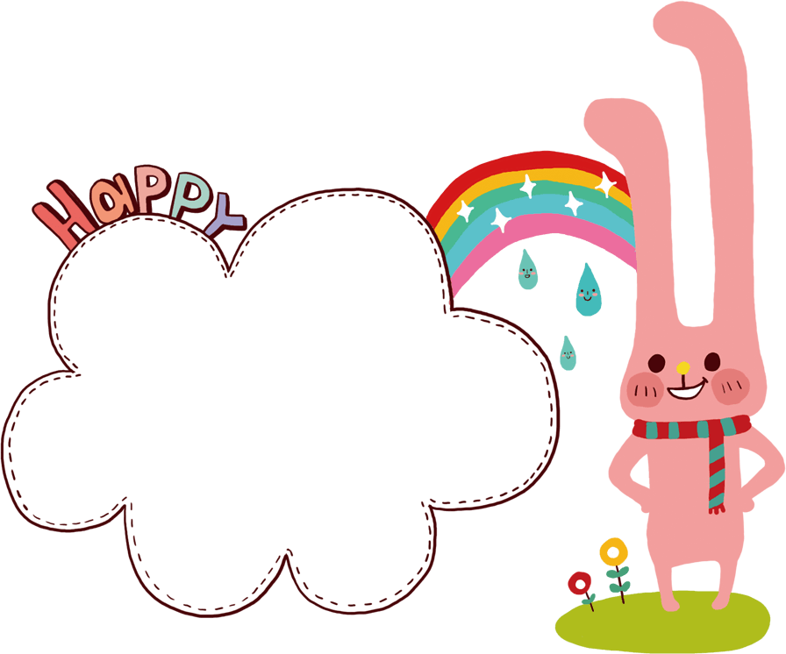

Thêi gian 5’
Cïng b¹n kÓ
trong nhãm
Notes:
8

Slide 9

Qua câu chuyện, em học được điều gì?
Notes:
Bài giảng thiết kế bởi: Hương Thảo - tranthao121006@gmail.com
9

Slide 10













Nói với người thân về nàng tiên em
thích nhất trong câu chuyện trên.

Slide 11


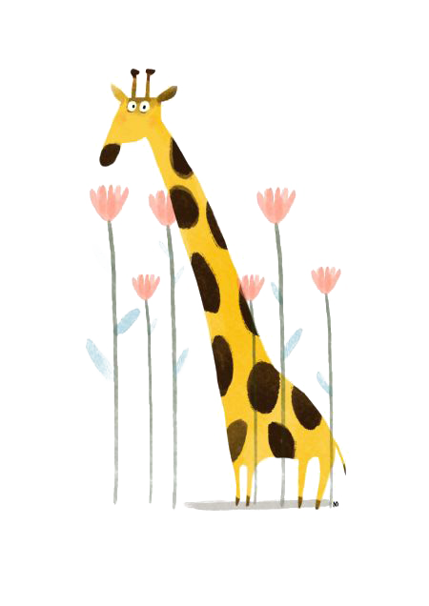

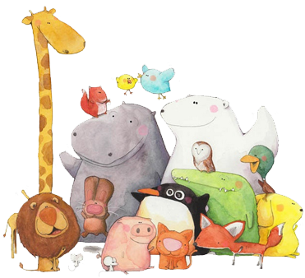
Củng cố, dặn dò

